Slide 1

DISCLAIMER
В примерах кода не приведены импорты, объявление пакета и шаблонный код
(геттеры, сеттеры и пр.)

Slide 2



Представление
Артём Бояршинов

Slide 3


Effective Enums
Разминка
Перечисления в публичном API
Перечисления в БД
Разделение слоев приложения
Получение перечисления по значению
Перечисление как Singleton
Внутреннее перечисление как способ организации бизнес-логики
Использование перечислений в тестах
Выводы

Slide 4

Разминка
Перечисления в публичном API
Перечисления в БД
Разделение слоев приложения
Получение перечисления по значению
Перечисление как Singleton
Внутреннее перечисление как способ организации бизнес-логики
Использование перечислений в тестах
Выводы

Slide 5
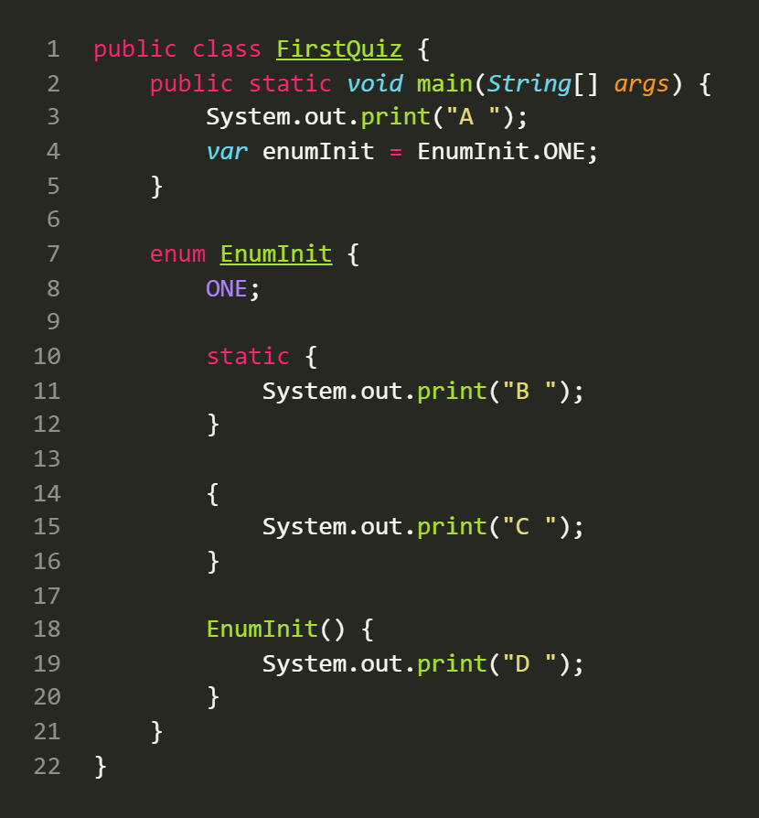
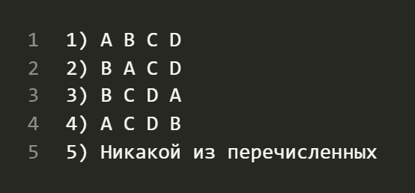
Разминка 1

Slide 6
Разминка 1

Slide 7
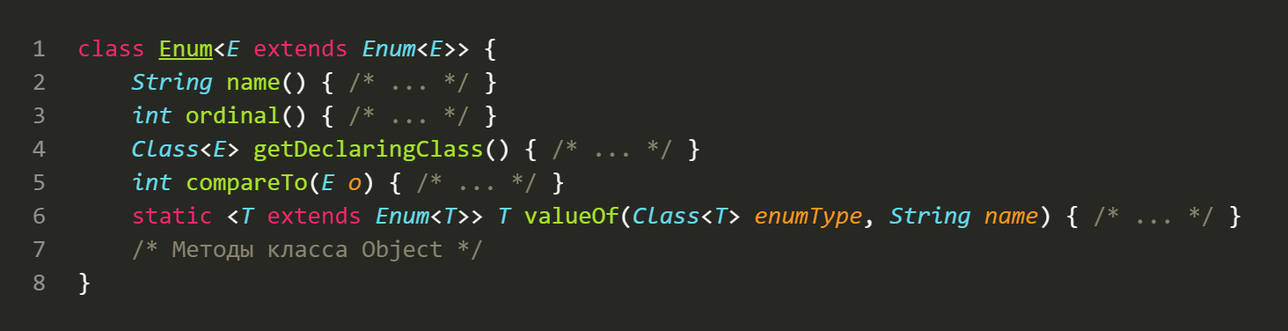
Разминка 2
Контракт класс Enum

Slide 8
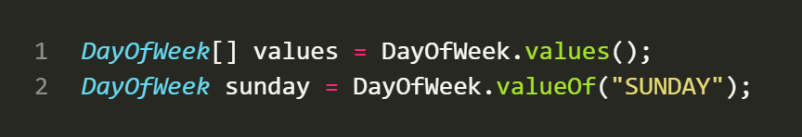
Разминка 2
Контракт класса Enum
Потерявшиеся методы

Slide 9
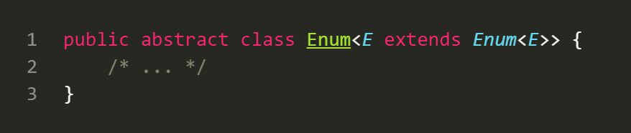
Разминка 3
Объявление класса Enum

Slide 10
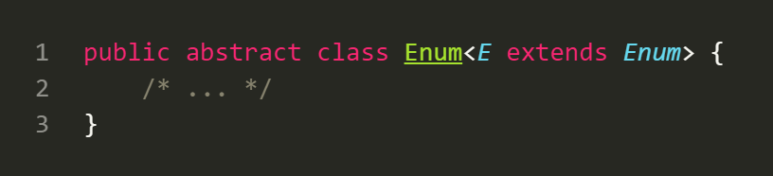
Разминка 3
Объявление класса Enum
Уменьшение строгости контракта

Slide 11

Разминка
Перечисления в публичном API
Перечисления в БД
Разделение слоев приложения
Получение перечисления по значению
Перечисление как Singleton
Внутреннее перечисление как способ организации бизнес-логики
Использование перечислений в тестах
Выводы

Slide 12



JPoint 2021
Илья Сазонов
Фёдор Сазонов

Slide 13

Отдача
Прием

Slide 14
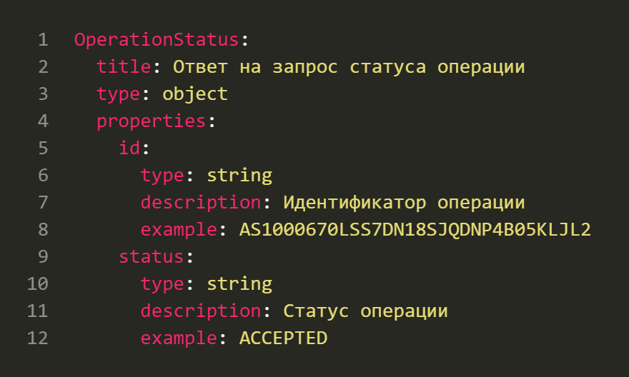
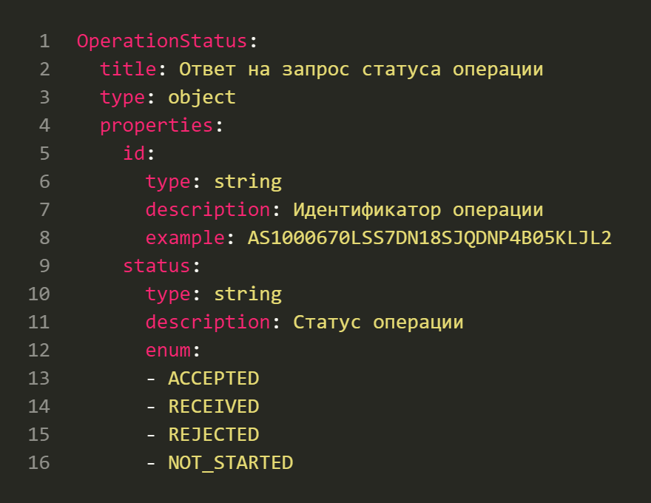
Отдача перечислений
До
После

Slide 15
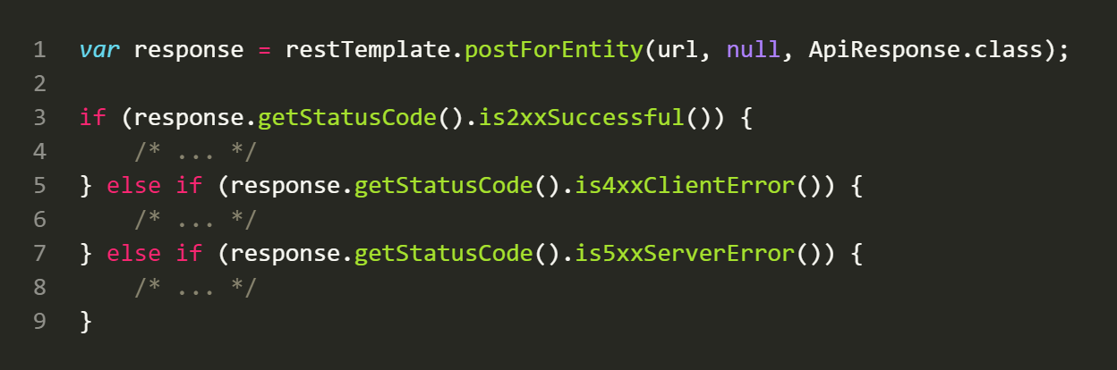
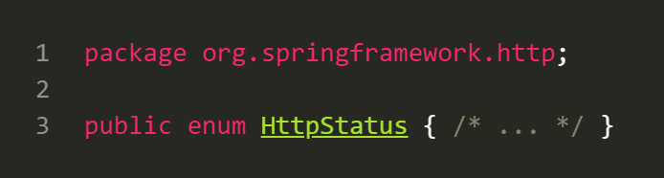

HTTP коды

Slide 16

Отдача
Прием

Slide 17

Google ReCaptcha

Slide 18
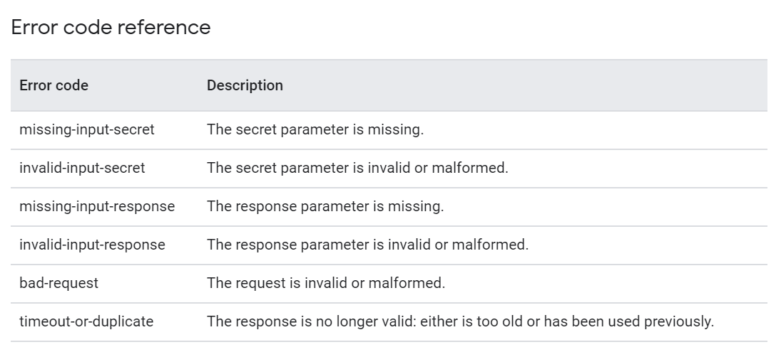

Google ReCaptcha API

Slide 19
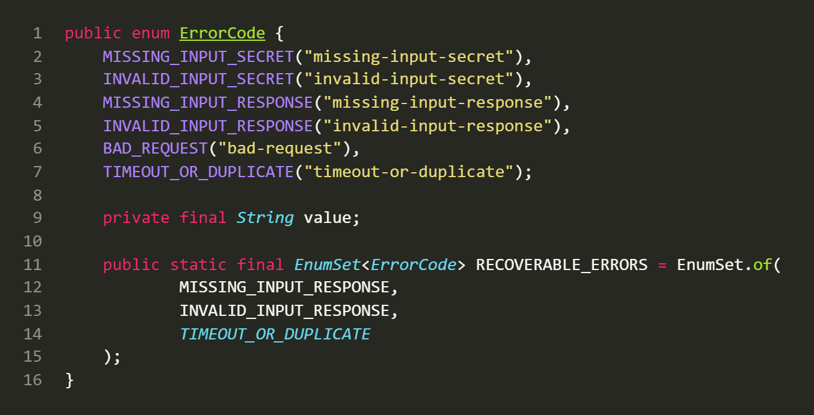
Исходная реализация

Slide 20
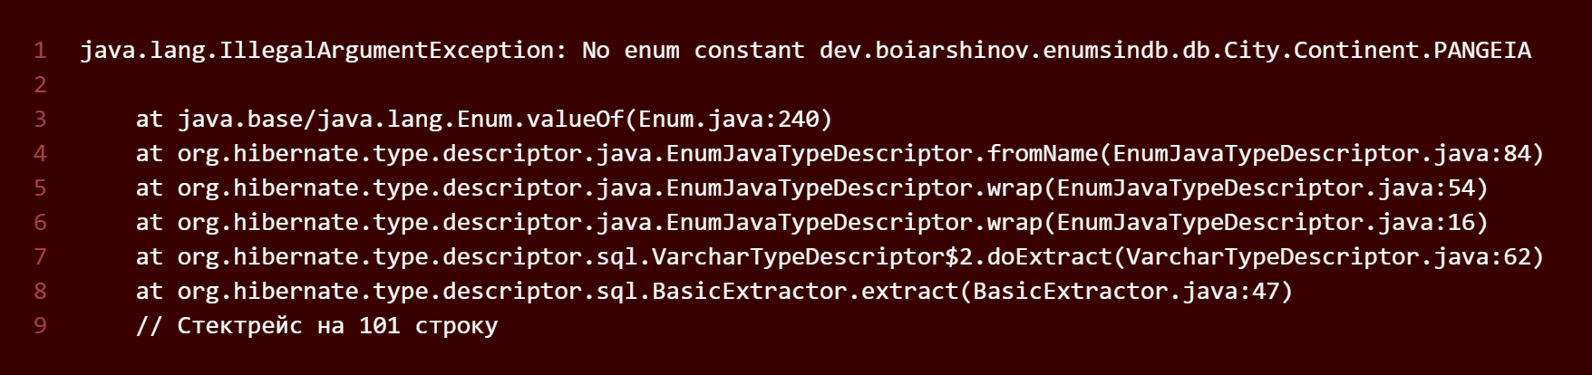
Получение незадокументированного значения

Slide 21
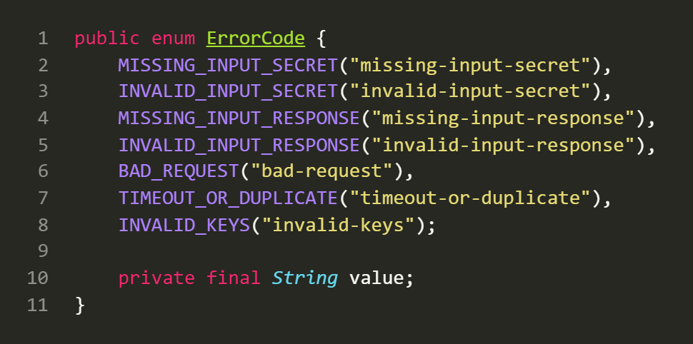

Добавление незадокументированного значения

Slide 22
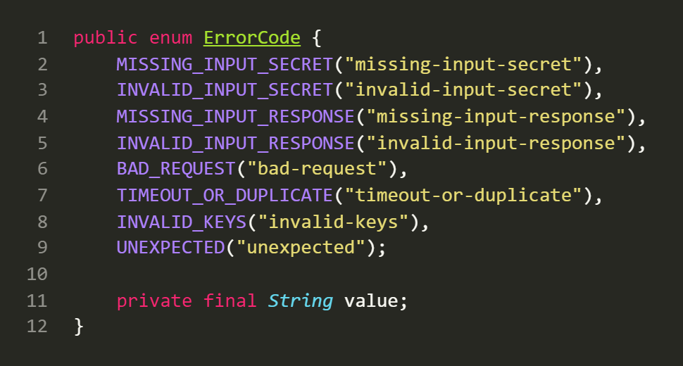
Добавление UNEXPECTED значения

Slide 23
Отдача
Прием

Slide 24

Разминка
Перечисления в публичном API
JSON
Перечисления в БД
Разделение слоев приложения
Получение перечисления по значению
Перечисление как Singleton
Внутреннее перечисление как способ организации бизнес-логики
Использование перечислений в тестах
Выводы

Slide 25
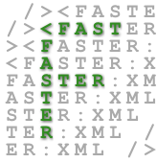
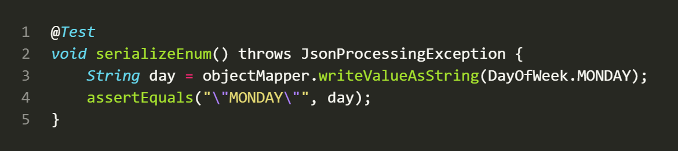
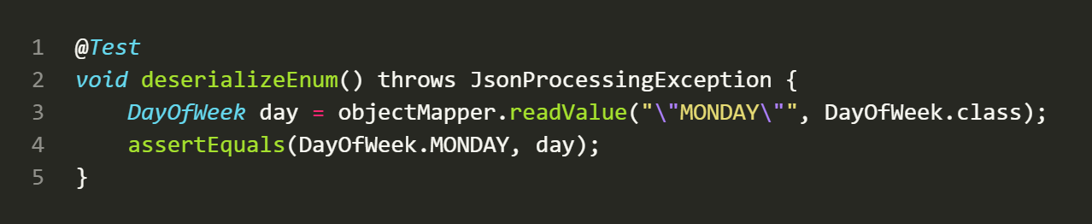
JSON
Jackson
Сериализация
Десериализация

Slide 26
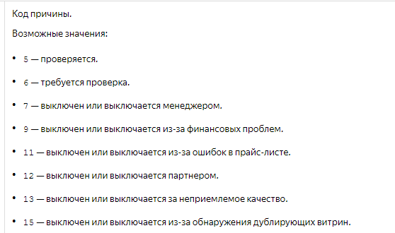


Почему ваш JSON на меня орет?

Slide 27
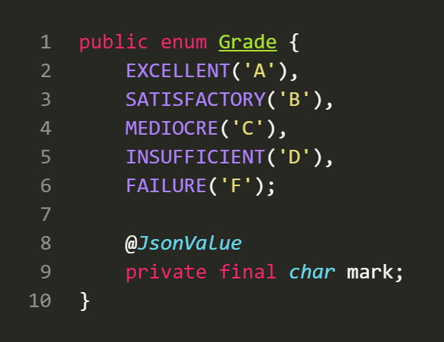
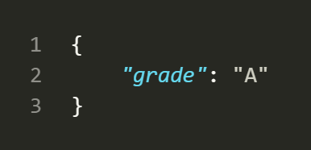
Сериализация

Slide 28
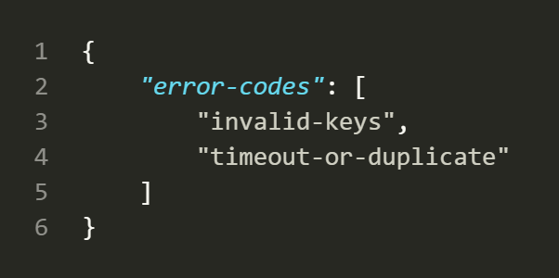
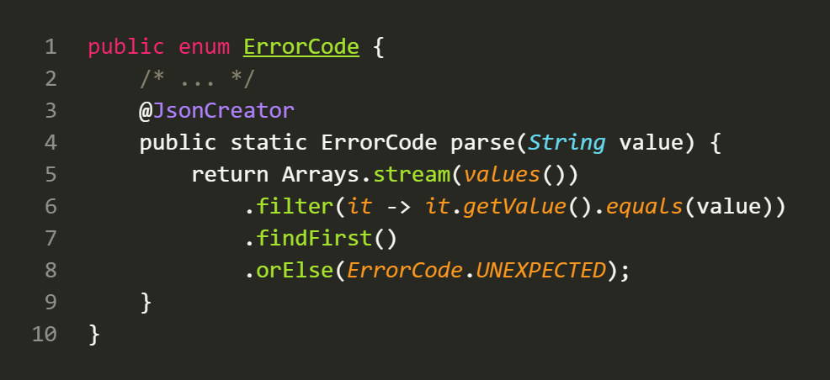
Сериализация
Десериализация

Slide 29
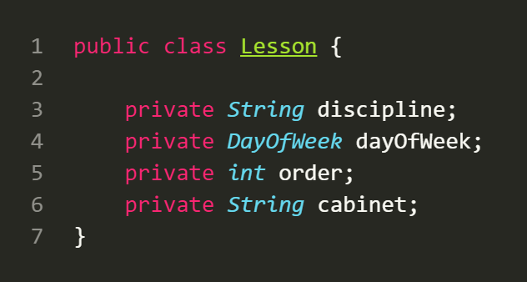
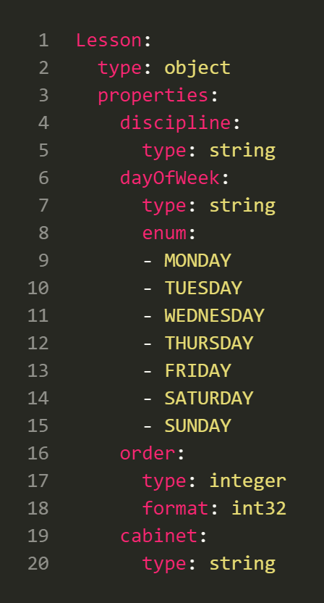
OpenAPI и библиотека springdoc-openapi

Slide 30
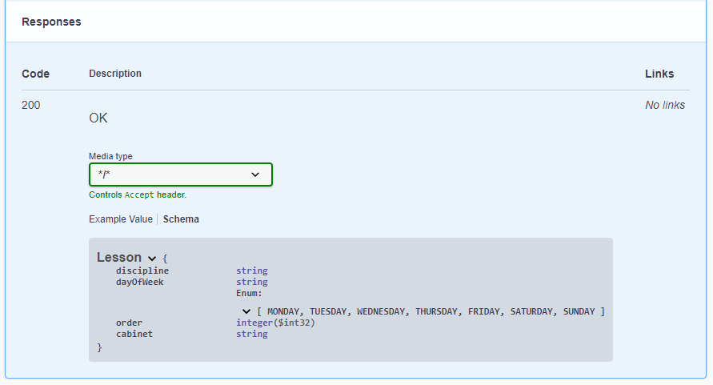
Сгенерированный swagger

Slide 31

Разминка
Перечисления в публичном API
Перечисления в БД
JPA
Разделение слоев приложения
Получение перечисления по значению
Перечисление как Singleton
Внутреннее перечисление как способ организации бизнес-логики
Использование перечислений в тестах
Выводы

Slide 32

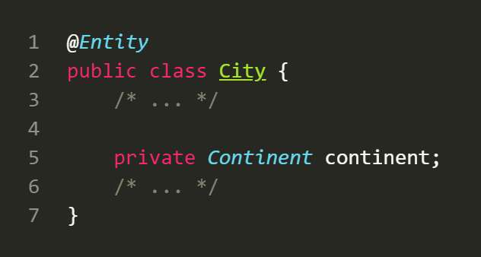
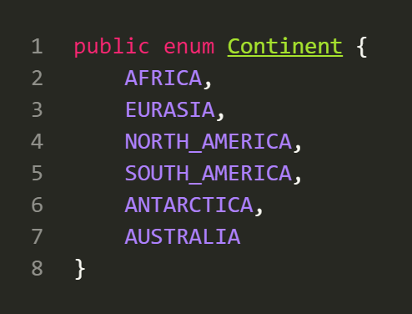
NORTH
AMERICA
EURASIA
AFRICA
SOUTH
AMERICA
AUSTRALIA
ANTARCTICA

Slide 33
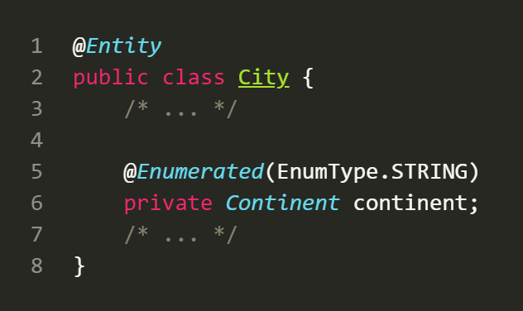
NORTH
AMERICA
EURASIA
AFRICA
SOUTH
AMERICA
AUSTRALIA
ANTARCTICA

Slide 34


Slide 35


Slide 36
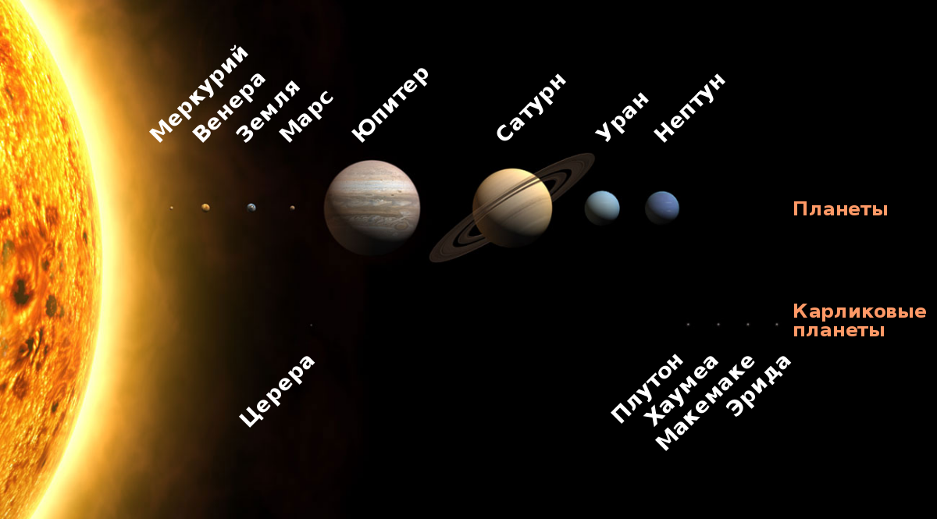

Slide 37
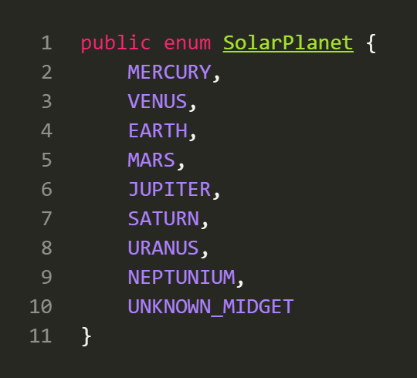
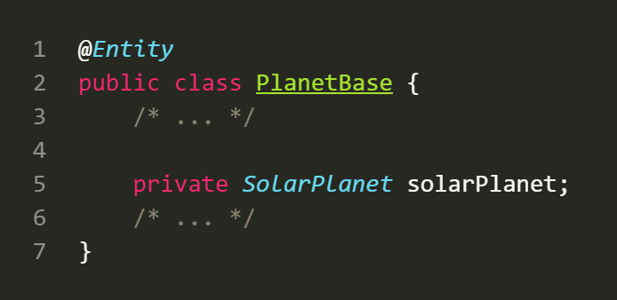

Slide 38
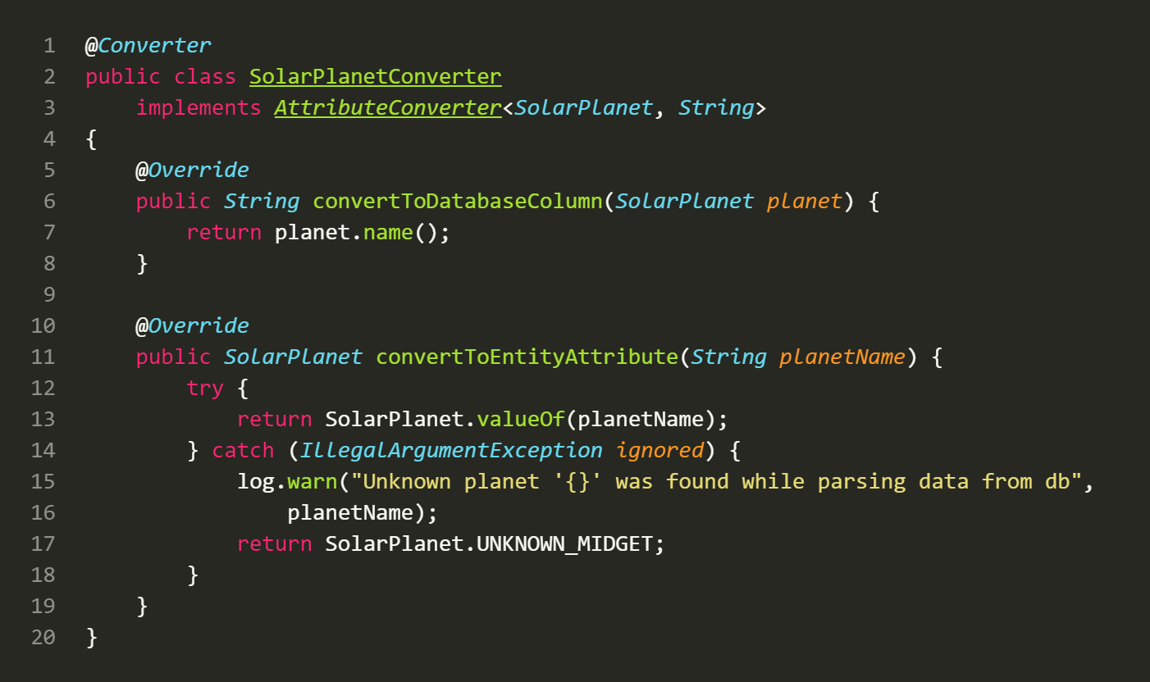

Slide 39
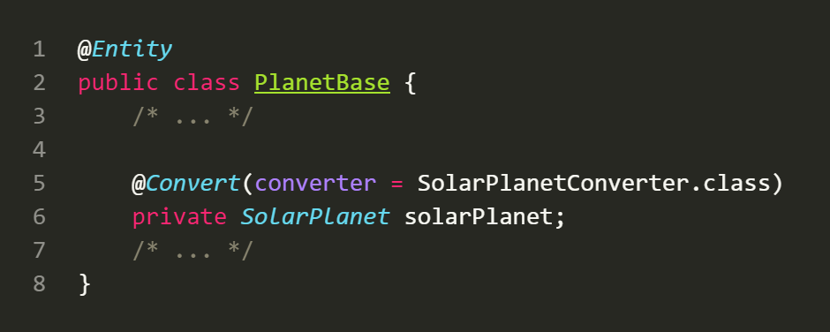

Slide 40

Разминка
Перечисления в публичном API
Перечисления в БД
Разделение слоев приложения
Получение перечисления по значению
Перечисление как Singleton
Внутреннее перечисление как способ организации бизнес-логики
Использование перечислений в тестах
Выводы

Slide 41
Сага. Статусы
APPROVAL_PENDING
NOT_APPROVED
CREATE_PENDING
CREATED
CANCEL_PENDING
CANCELLED
ASSEMBLING_PENDING
ASSEMBLING
ERROR
ASSEMBLED
REASON_SEARCHING
TO BE CONTINUED…

Slide 42

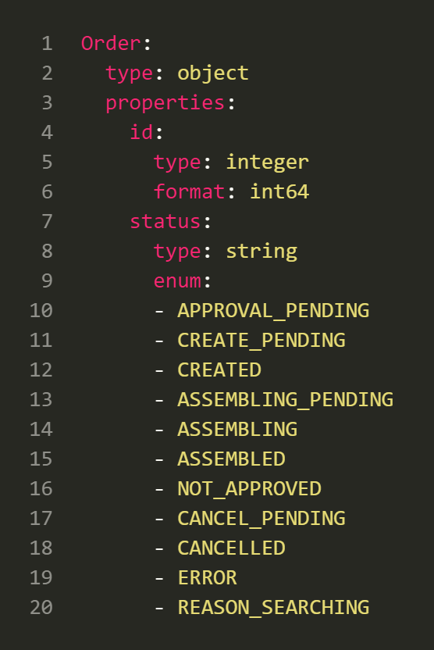
Избыточный API
Клиент API

Slide 43
Сага. Статусы 2.0
CREATION
APPROVAL_PENDING
NOT_APPROVED
CREATE_PENDING
CANCELLED
CREATED
CREATED
CANCEL_PENDING
CANCELLED
ASSEMBLING_PENDING
ERROR
ASSEMBLING
ERROR
ASSEMBLED
REASON_SEARCHING
TO BE CONTINUED…

Slide 44

Разминка
Перечисления в публичном API
Перечисления в БД
Разделение слоев приложения
Получение перечисления по значению
Перечисление как Singleton
Внутреннее перечисление как способ организации бизнес-логики
Использование перечислений в тестах
Выводы

Slide 45
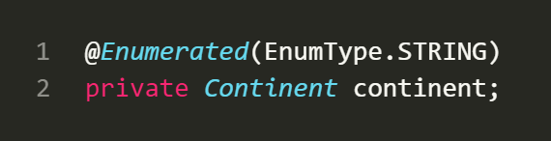
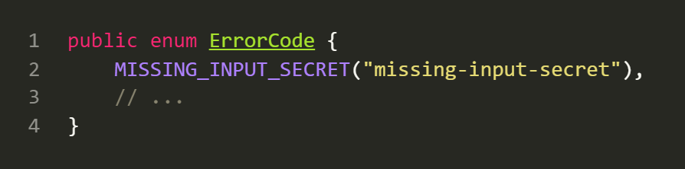
Получение перечисления по значению
По названию
Не нужно расширяться
Нужно расширяться
По параметру

Slide 46
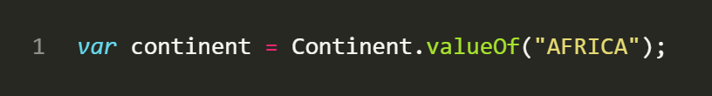
По названию без расширения
NORTH
AMERICA
EURASIA
AFRICA
SOUTH
AMERICA
AUSTRALIA
ANTARCTICA

Slide 47
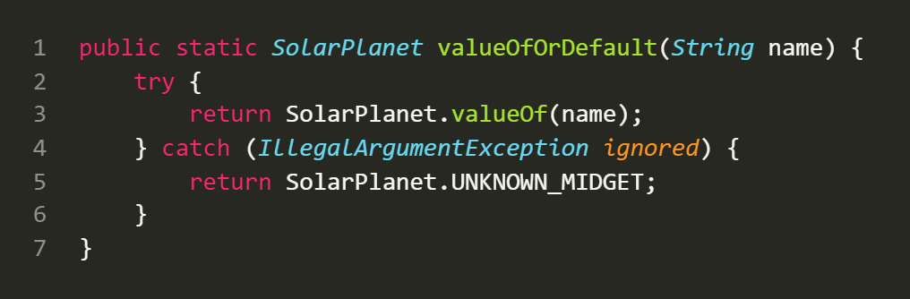
По названию с расширением

Slide 48
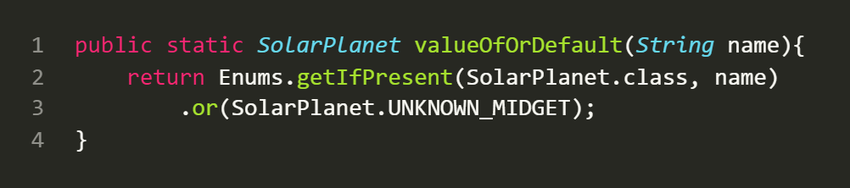
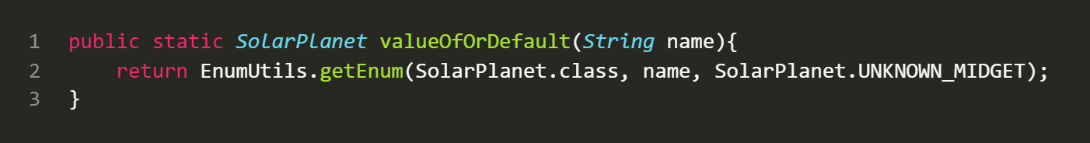
Guava
Apache Commons

Slide 49
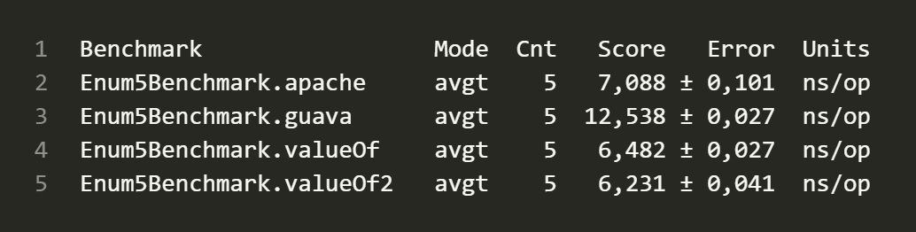
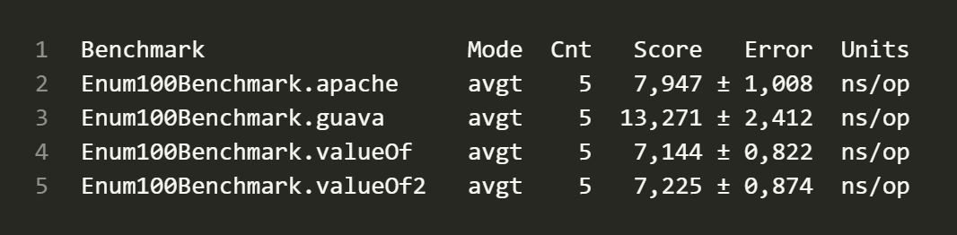
Замер перфоманса с помощью JMH

Slide 50
Получение перечисления по параметру

Slide 51
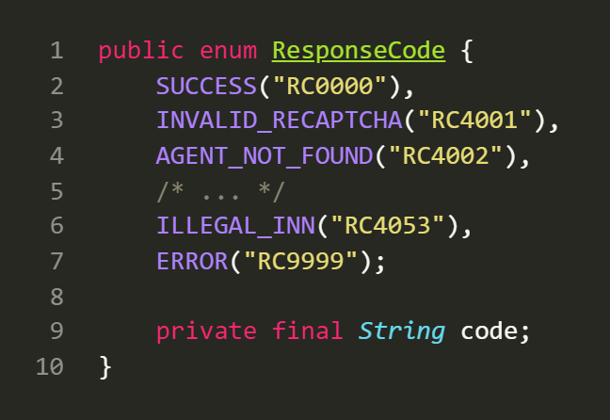
Получение перечисления по параметру
Нетривиальные внутренние значения

Slide 52
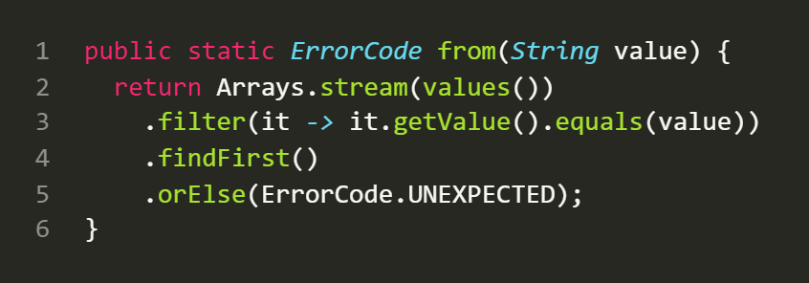
Через Stream

Slide 53
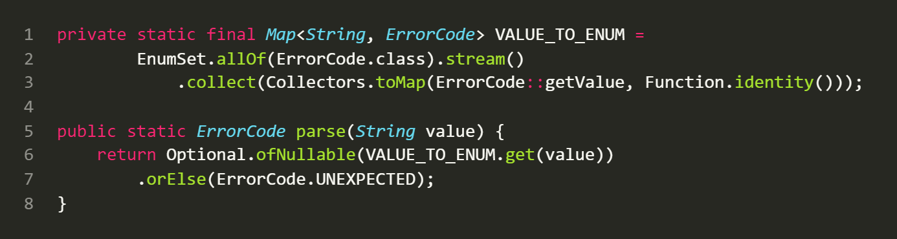
Кэш в виде мапы

Slide 54
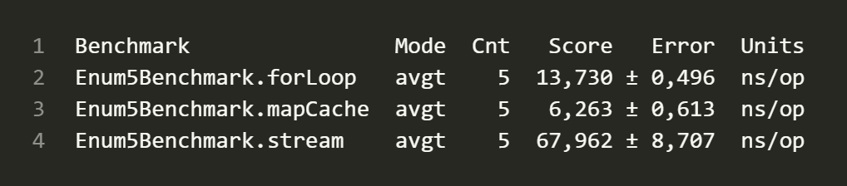
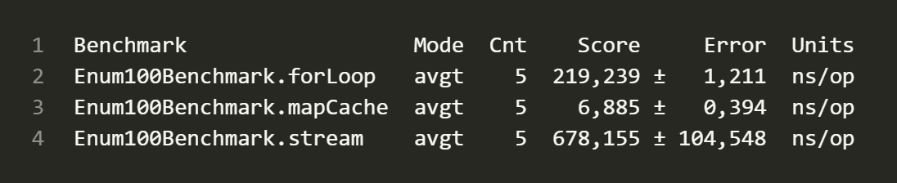
Сравнение производительности

Slide 55
Разминка
Перечисления в публичном API
Перечисления в БД
Разделение слоев приложения
Получение перечисления по значению
Перечисление как Singleton
Внутреннее перечисление как способ организации бизнес-логики
Использование перечислений в тестах
Выводы

Slide 56
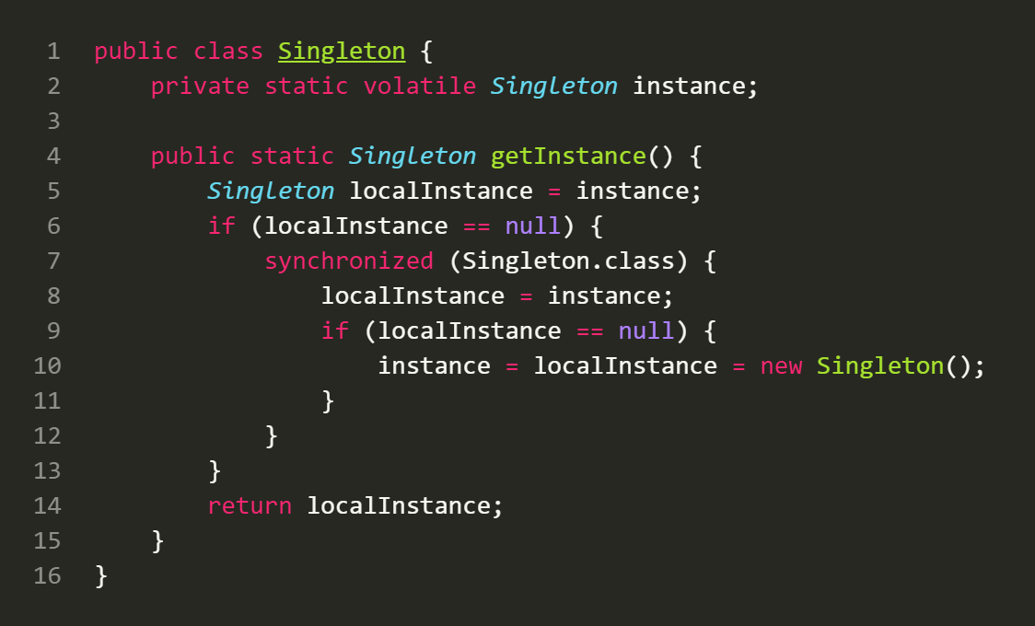

Классический Singleton

Slide 57


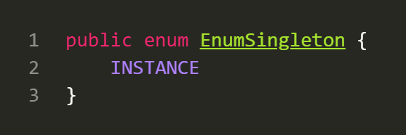
Enum Singleton
“… single-element enum type is often the best way to implement a singleton”
Потокобезопасен by design!

Slide 58
Laziness
Условно ленивый

Slide 59

Мутабельность

Slide 60

Singleton enum как Spring Bean

Slide 61

Фабрика enum Spring Bean

Slide 62


Slide 63


Что там у котлинистов?
Вызов object из Java:
Байткод Kotlin object:

Slide 65


Slide 66

Разминка
Перечисления в публичном API
Перечисления в БД
Разделение слоев приложения
Получение перечисления по значению
Перечисление как Singleton
Внутреннее перечисление как способ организации бизнес-логики
Использование перечислений в тестах
Выводы

Slide 67

ИНН
Персональный – 12 знаков
Юридический – 10 знаков

Slide 68


Валидация ИНН
Валидатор Bean Validation
Внутренний интерфейс валидации

Slide 69

Перечисление с логикой валидации

Slide 70

Интерфейс знает свои реализации
Sealed interface (JEP 409) для бедных

Slide 71



Минутка саморекламы
6.2
2.5
VALIDATOR

Slide 72

Разминка
Перечисления в публичном API
Перечисления в БД
Разделение слоев приложения
Получение перечисления по значению
Перечисление как Singleton
Внутреннее перечисление как способ организации бизнес-логики
Использование перечислений в тестах
Выводы

Slide 73

Проход по различным значениям перечисления
NORTH
AMERICA
EURASIA
AFRICA
SOUTH
AMERICA
AUSTRALIA
ANTARCTICA

Slide 74


Пропуск некоторых значений перечисления
Источник перечислений перестал быть типобезопасным

Slide 75

Пропуск некоторых значений перечисления
Источник перечислений перестал быть типобезопасным
Переходим на метод, как источник данных

Slide 76







Генерация различных видов тестовых моделей

Slide 77

Перечисления, уточняющие модель
Классическое создание тест-модели

Slide 78


Перечисления, уточняющие модель
Классическое создание тест-модели
TestDataCreator

Slide 79






Генераторы тестовых моделей

Slide 80

Разминка
Перечисления в публичном API
Перечисления в БД
Разделение слоев приложения
Получение перечисления по значению
Перечисление как Singleton
Внутреннее перечисление как способ организации бизнес-логики
Использование перечислений в тестах
Выводы

Slide 81


Здоровья! Добра! Любви! И процветания!

Slide 82
Ответы на разминку

Slide 83

1

Slide 84



2

Slide 85


3

Slide 86
3

Slide 87
Ответы на возможные вопросы

Slide 88

Реализация Apache Commons

Slide 89

Реализация Guava

Slide 90

Реализация valueOf(Class, name)

Slide 91

Байткод valueOf(name)

Slide 92
Алгоритм выбора решения
Хочу получить
значение по строке
По чему нужно
получать
значение?
название
значения
внутренний
параметр
Нужно ли заложиться на расширение перечисления?
Закешируй MAPпинг параметров в значения
нет
да
Используй valueOf()
Напиши метод, в котором используй valueOf()

Slide 93

Как выглядит байткод котлиновских перечислений?

